Slide 1
“자동차 제어” 앱 개발 기획
블루투스를 이용 한 헤드라이트 및 후방감지
학 과 : 모바일공학과
학 번 : 201305044
이 름 : 이 우 준
제출일 : 2016. 06.24

Slide 2
INDEX
1. 개요
시스템 개요
목표
제어 센서
자동차 컨트롤러(Phone)
상태 모니터링(HBE-SM9)
2. 기능
자동차 컨트롤러(Phone)
상태 모니터링 (HBE-SM9)
3. 워크플로우
워크플로우
4. 상태 전이도
상태 전이도
5. 인터페이스
자동차 컨트롤러(Phone)
상태 모니터링(HBE-SM9)

Slide 3
1. 개요

Slide 4
1. 개요
1) 시스템 개요
- 자동차는 스마트 자동차라고 불릴 만큼 여러 하드웨어 장치가 장착 되어 있음.
- 여러 하드웨어를 제어 하기 위한 소프트웨어가 탑재되어 있음.
최근에는 자동차를 무선 원격으로 제어 (도어락, 시동, 싸이렌, 비상등 등) 할 수 있도록
스마트폰을 활용한 앱이 출시 되고 있음.
2) 목표
이에 따라 자동차를 가상으로 한 SM9과 스마트폰을 이용한 무선 제어 컨트롤러 앱을 만들고자 함.

Slide 5
1. 개요
3) 제어 센서
◎ HBE-SM9
- LED, Segment, CDS, Buzzer, LCD, Temp
◎ 스마트폰
- 근접 센서
4) 자동차 컨트롤러 (Phone)
- 자동차 컨트롤러는 자동차를 제어 할 수 있도록 스마트폰과 앱을 이용하여 제어 하도록 함.
5) 상태 모니터링 (HBE-SM9)
자동차에 장착되어 있는 센서 상태를 모니터링 할 수 있도록 함.
스마트폰에서 조정하는 각종 기능의 상태를 모니터링 할 수 있도록 함.

Slide 6
2. 기능
1) 자동차 컨트롤러 (Phone)
◎ 헤드라이트 (전조등) 기능
꺼짐 : 헤드라이트 기능을 끔
오토 : 조도센서에 의해 5초마다 자동 갱신하여 상태를 자동으로 변경함
• 밝음 : LED 0개 켜짐
• 중간 : LED 2개 켜짐
• 어두움 : LED 4개 켜짐
- 수동 : LED를 사용자가 조절 함
◎ 사용자 조작 상태 표시 기능
LCD의 기능으로 사용자의 현재 조작 상태를 알려줌
◎ 후방감지
멀음 : 물체가 먼 상태로 실시간 감지 상태
가까움 : 물체가 가까운 상태로 경고음이 울리며 경고 메시지를 연속적으로 알려줌

Slide 7
2. 기능
◎ 온도 측정 기능
현재 온도 기능을 10초마다 자동 갱신하여 알려줌 (소수점 2자리)
◎ 온도 측정 표시 기능
현재 온도 상태를 세그먼트에 표시하여 알려줌
2) 상태 모니터링 (HBE-SM9)
◎ 모니터링 기능 (계기판)
현재 모든 상태를 모니터링 할 수 있도록 제공함

Slide 8
3. 워크플로우
1) 워크플로우
Phone
자동차 컨트롤러
HBE-SM9
상태 모니터링
홈
1Depth
홈
헤드라이트
후방감지
온도
Command
헤드라이트
CDS
후방감지
온도
Command

Slide 9
4. 상태 전이도
1) 상태 전이도
◎ 헤드라이트 기능
Check
Check
Check
꺼짐
자동
수동
Auto
>=2000
Auto
<2000
Auto
<=1000
Check
Check
Check
Check
꺼짐
밝음
Auto Check
중간
Auto Check
어둠
1
2
3
4
LED ALL OFF
LED ALL OFF
LED 1,2 ON
LED ALL ON
Check State
Check State
Check State
Check State
LED : 0
LED : 0
LED : 2
LED : 4
True
False
True
False
True
False
True
False
LED 1 ON
LED 1 OFF
LED 2 ON
LED 2 OFF
LED 3 ON
LED 3 OFF
LED 4 ON
LED 4 OFF

Slide 10
4. 상태 전이도
◎ 후방감지 기능
멀음
Values : 8
True
Values : 8
True
감지중
Values : 0
True
가까움

Slide 11
5. 인터페이스
※ GIF 이미지로 슬라이드 쇼 시 재생 됨
◎ 자동차 컨트롤러 (Phone)
<자동 Check>
<수동 Check>
<후방감지>

Slide 12
5. 인터페이스
※ GIF 이미지로 슬라이드 쇼 시 재생 됨
◎ 상태 모니터링 (HBE-SM9)
<자동 Check>
<수동 Check>
<후방감지>

Slide 13
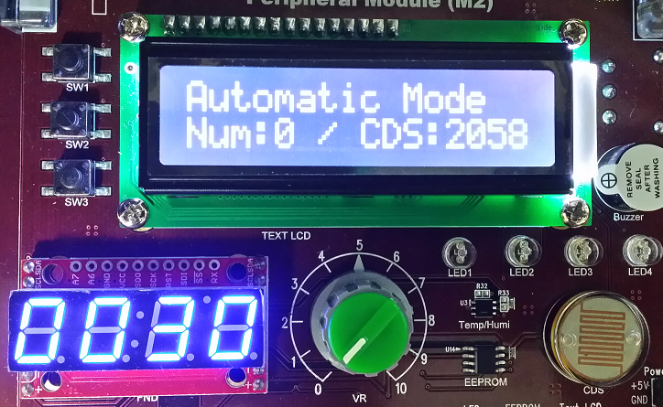
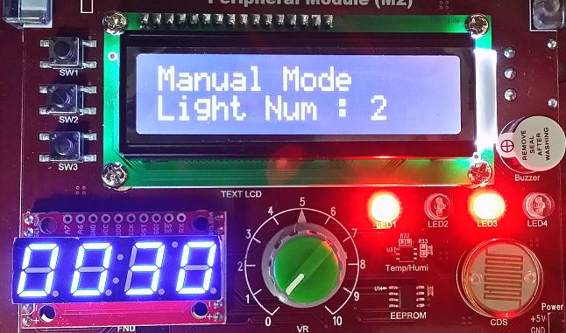
◎ 상태 모니터링 (HBE-SM9)
<자동 Check>
<수동 Check>

Slide 14
Thank you

